Slide 1
Bölüm 5: Sulu Çözelti Tepkimelerine Giriş 5.1 Genel Özellikler 5.2 Çökelme Tepkimeleri 5.3 Asit-Baz tepkimeleri 5.4 Redoks Tepkimeleri 5.5 Redoks Tepkimelerinin denkleştirilmesi 5.6 Yükseltgen ve İndirgenler 5.7 Sulu Çözeltilerin Stokiyometrisi: Titrasyonlar
Doç. Dr. Yasemin G. İşgör

Slide 2
Çözeltiler
İki veya daha fazla maddenin homojen karışımıdır.
Çözeltide miktarca en büyük oran (bolluk oranı) çözgen (çözücü, solvan) olarak adlandırılır.
Çözeltide daha az miktarlarda bulunan herşeye çözünen denir.
Çözünen, Çözeltide (Çözücü içinde) bileşimi bozulmadan dağılmış ve genellikle çözeltide miktarca az olan maddeye çözünen denir. Katı-sıvı homojen karışımlarında katı daima

Slide 3
Genel özellikler
Çözücü→ çözeltinin katı, sıvı veya gaz fazında olacağını belirler
Çözücü, solvan, solvent veya çözgen birbiri yerine kullanılabilir (çeviri farklılıklarından)
Çözücü= su→ Sulu Çözeltiler
Çözünen +Çözücü= Çözelti

Slide 4
Elektrolitler
Elektrolitler suda çözündüğünde iyonlaşan maddelerdir..
Elektrolit olmayan maddeler suda çözünebilir ancak çözünürken iyonlarına ayrışmaz.
Suda çözünür iyonik bileşikler elektrolit olma özelliğindedir.

Slide 5
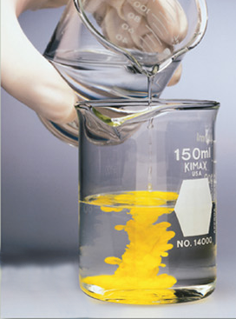
Çökelme Tepkimeleri
iyonik çözeltiler karıştırıldığında gerçekleşen tepkime sonucunda çözünürlüğü çok çok düşük veya çözünmez katı bileşikler oluşuyorsa buna çöktürme işlemi, tepkimeye de çökelme tepkimesi adı verilir.
Çökelti oluşup oluşmayacağını anlamak üzere «çözünürlük rehberi» olarak bir takım iyonların tepkiselliği bilgisini içeren basit listelerden faydalanırız.

Slide 6
Metatez (Yer değiştirme) Tepkimeleri
Metatez yunanca yer değiştirmek anlamındadır
Bu tepkimelerde tepkenlerin iyonları birbirleri arasında yer değiştirirler.
Tepkimede çökelti oluşabilir.
AgNO_{3 (aq)} + KCl _{(aq)} ⎯→ AgCl _{(k)} + KNO_{3 (aq)}

Slide 7
Çözelti Kimyası
Tepkime karışımında tam olarak nelerin olduğuna dikkat etmek gerekir.
Tepken ve ürünlerin fazları (katı, sıvı, gaz),
Çözeltinin sulu çözelti olup olmadığı (moleküler veya iyonik çözelti)
Tepkisellik veya reaktifliğin ne olduğunu anlamak, bir tepkimede nelerin değişime uğradığını algılayabilmek önemlidir.

Slide 8
Moleküler Eşitlik
moleküler veya molekül eşitliği bir tepkimedeki tepken ve ürünlerin molekül formunda yazılmasıyla oluşturulur.
AgNO₃ (aq) + KCl (aq) ⎯→ AgCl (k) + KNO₃ (aq)
İyon (İyonik) Eşitlik
İyon eşitliğinde tüm güçlü elektrolitler (güçlü asit ve bazlar ile çözünür iyonik tuzlar) kendi iyonlarına ayrışırlar.
Böylece tepkime karışımında var olan tüm iyon türleri en doğru şekilde ifade edilmiş olur.
Ag⁺ (aq) + NO₃⁻ (aq) + K⁺ (aq) + Cl⁻ (aq) ⎯→ AgCl (k) + K⁺ (aq) + NO₃⁻ (aq)
Net İyon (İyonik) Eşitlik
Ag⁺(aq) + NO₃⁻(aq) + K⁺ (aq) + Cl⁻(aq) ⎯→ AgCl (k) + K+(aq) + NO₃⁻(aq)
Ag⁺(aq) + Cl⁻(aq) ⎯→ AgCl (k) Net iyonik eşitlikte gözlemci iyonlar yer almaz.

Slide 9
Net iyonik eşitliği yazabilmek için
Molekül eşitliğini yazmalı ve Stokiyometrik katsayıları hesaplayarak tepkime eşitliği denkleştirilmelidir.
Bütün güçlü elektrolitlerin iyonları belirlenmeli ve yazılmalıdır (yükseltgenme basamağı kurallarını da hatırlayın).
Eşitliğin iki tarafında değişmeden kalan iyonları belirleyerek üstünü çizin
Gözlemci iyonları ortadan kaldırdıktan sonra kalan net tepkime eşitliğini yazın.
Ödev:

Slide 10
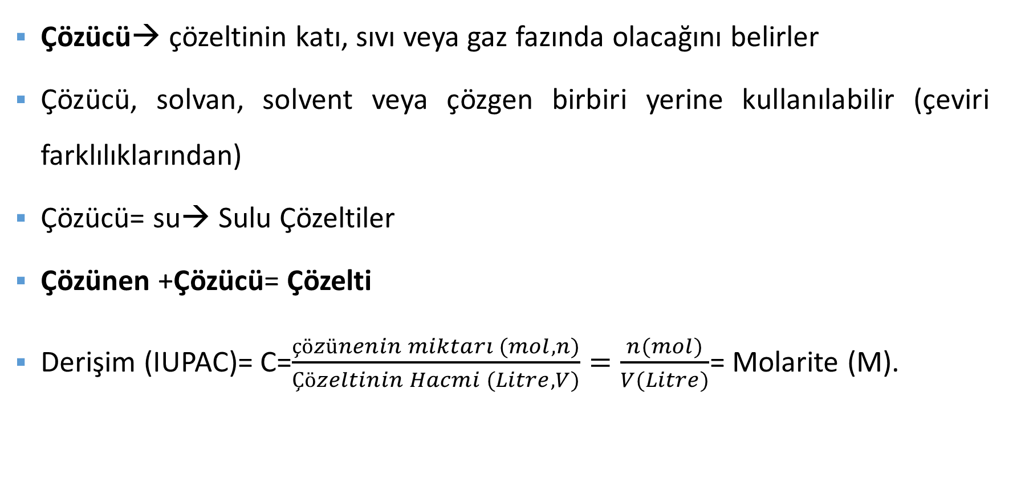
Çözücü→ çözeltinin katı, sıvı veya gaz fazında olacağını belirler
Çözücü, solvan, solvent veya çözgen birbiri yerine kullanılabilir (çeviri farklılıklarından)
Çözücü= su→ Sulu Çözeltiler
Çözünen +Çözücü= Çözelti
Derişim (IUPAC)= C=$\frac{çözünenin miktarı (mol, n)}{Çözeltinin Hacmi (Litre, V)}=\frac{n(mol)}{V(Litre)}$= Molarite (M).

Slide 11
Ölçülen Miktarlardan Molarite Hesabı
20 mL Etanol (d= 0,789 g/ml) kullanılarak 250 mL sulu çözelti hazırlanacaktır. Çözeltideki etanolün konsantrasyonunu (derişimini) molarite olarak hesaplayınız
Etanol C₂H₆O → mol kütlesi: 46 g/mol
? M Etanol = 20 ml etanol x $\frac{\text{0,789 }\text{g} \text{etanol} }{\text{1 }\text{ml} \text{etanol}}$ x $\frac{\text{1} \text{mol} \text{etanol}}{\text{46 }\text{g} \text{etanol}}$ = 0,343 mol
C=$\frac{\text{çö}\text{z}\text{ü}\text{nenin} \text{miktar}\text{ı (}\text{mol}\text{, }\text{n}\text{)}}{\text{Çö}\text{zeltinin} \text{Hacmi}\text{ (}\text{Litre}\text{, }\text{V}\text{)}}=\frac{\text{n}\text{(}\text{mol}\text{)}}{\text{V}\text{(}\text{Litre}\text{)}}$=$\frac{\text{0,343 }\text{mol} }{\text{0.250 }\text{L}}$= 1,37 M

